Slide 1
概率论与数理统计 第七章 参数估计

Slide 2
第七章 参数估计
7.4 区间估计

Slide 3
7.4.1 区间估计的概念
设总体X的分布函数为F(x;θ ),θ为未知参数，
(X₁,X₂,…,X_{n})为X的样本。给定α(0<α<1),若统计量
置信上限
称 为 θ 的置信度(水平)为1－α 的置信区间。
注 置信区间是随机区间，随样本观测值不同， 产生不同的具体数值区间。

Slide 4
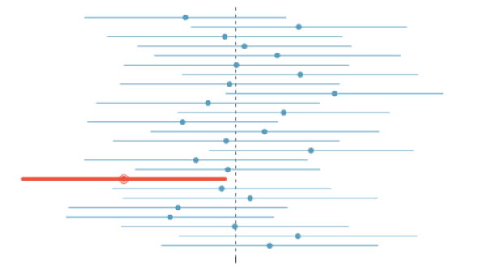
7.4.1 区间估计的概念
置信水平为95%的置信区间
表示真实值有95%的概率落到当前置信区间之内，这个说法是错误的。
真实值要么在区间内，要么不在区间之内。
正确含义:多次抽样得到的多个区间里,包含真实值的区间占95%。

Slide 5
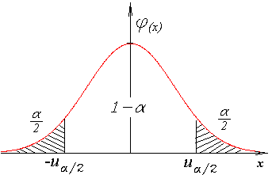
7.4.2 单个正态总体均值的区间估计
1、 σ ²已知
即参数μ 的置信度为1－α的置信区间为
或

Slide 6
7.4.2 单个正态总体均值的区间估计
σ ²已知时，μ 的置信度为1－α的置信区间为
1.置信区间长度
2.相同置信水平下，置信区间选取不唯一。
同一置信水平下，长度l 越小，表示估计精度越高。
若R.V.的密度函数是单峰对称的，则n固定时，上
述公式的置信区间是所有置信区间中长度最短的。

Slide 7
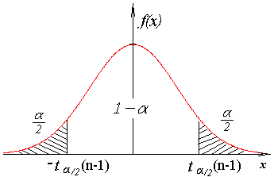
7.4.2 单个正态总体均值的区间估计
2、σ ² 未知
σ ²未知时，μ 的置信度为1－α的置信区间为

Slide 8
7.4.2 单个正态总体均值的区间估计
例1 滚珠直径X~N( μ , 0.0006)
n = 6 : 1.46 1.51 1.49 1.48 1.52 1.51
求μ 的置信度为95%的置信区间。
解
x
= 1. 495,
α = 0.05,
u_{0.05/2} = u_{0.025} = 1.96,
= (1.4754, 1.5146)
例2（续例1）若σ 未知，则计算 s=0.02258，查表t_{0.025}(5) = 2.5706，算得
μ ： (1.495 ± 0.0237)
l₂ = 0.0474
= (1.4716 , 1.5187)
>l₁=0.0392
(1.4754 , 1.5146)

Slide 9
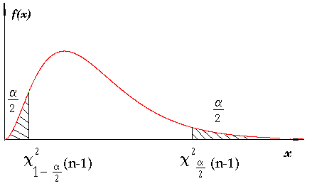
7.4.3 单个正态总体方差的区间估计
μ未知
μ未知时，σ ²的置信度为1－α的置信区间为
μ未知时，σ 的置信度为1－α的置信区间呢？

Slide 10
7.4.3 单个正态总体方差的区间估计
例3 零件长度X~ N(μ,σ ² ) n=16，求σ的95%置信区间。
解
计算（ ），S ²=0.000293，α = 0.05
查表

Slide 11
7.4.6 单侧置信区间
设总体X的分布函数为F(x;θ ),θ为未知参数，
(X₁,X₂,…,X_{n})为X的样本。给定α(0<α<1),若统计量
或
单侧置信下限
单侧置信上限
称 为 θ 的置信度(水平)为1－α 的置信下(上)限。

Slide 12
7.4.6 单侧置信区间
例 从一批灯泡中随机地抽取5只做寿命试验，
测得寿命(单位：小时)
1050，1100，1120，1250，1280.
设灯寿命服从正态分布，求灯泡寿命平均值的
置信水平为0.95的单侧置信下限。

Slide 13
练习册习题
解(3)

Slide 14
练习册习题
解

